Slide 1

BÀI 2: CÁCH MẠNG TƯ SẢN PHÁP CUỐI THẾ KỈ XVIII
I. Nước Pháp trước cách mạng
Vì sao nông nghiệp Pháp lạc hậu?
1. Tình hình kinh tế
Chế độ phong kiến đã có những chính sách gì đối với sự phát triển của công thương nghiệp?
Hướng dẫn: Học sinh đọc sách giáo khoa để trả lời câu hỏi.

Slide 2
BÀI 2: CÁCH MẠNG TƯ SẢN PHÁP CUỐI THẾ KỈ XVIII
I. Nước Pháp trước cách mạng
2. Tình hình chính trị - xã hội
Tình hình chính trị Pháp trước cách mạng có gì nổi bật?
Xã hội Pháp trước cách mạng phân ra những đẳng cấp nào?
Hướng dẫn: Học sinh đọc sách giáo khoa để trả lời câu hỏi.

Slide 3
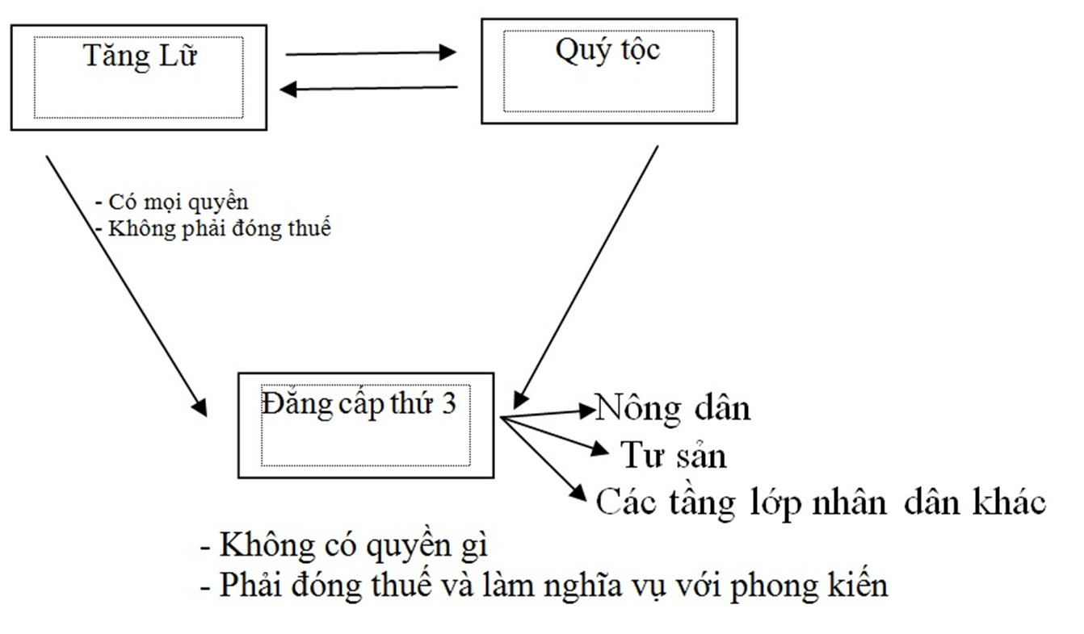


Slide 4
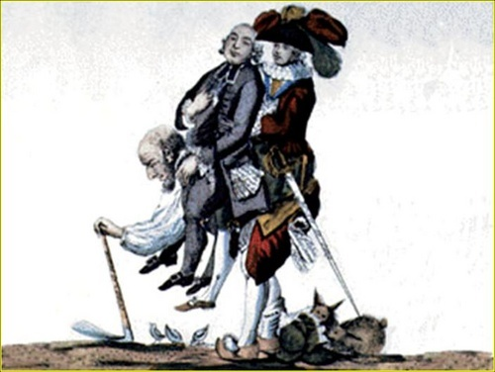
Quan sát hình, emcó nhận xét gì về bức tranh?
Nêu mối quan hệ giữa các đẳng cấp trong xã hội Pháp lúc bấy giờ như thế nào?

Slide 5
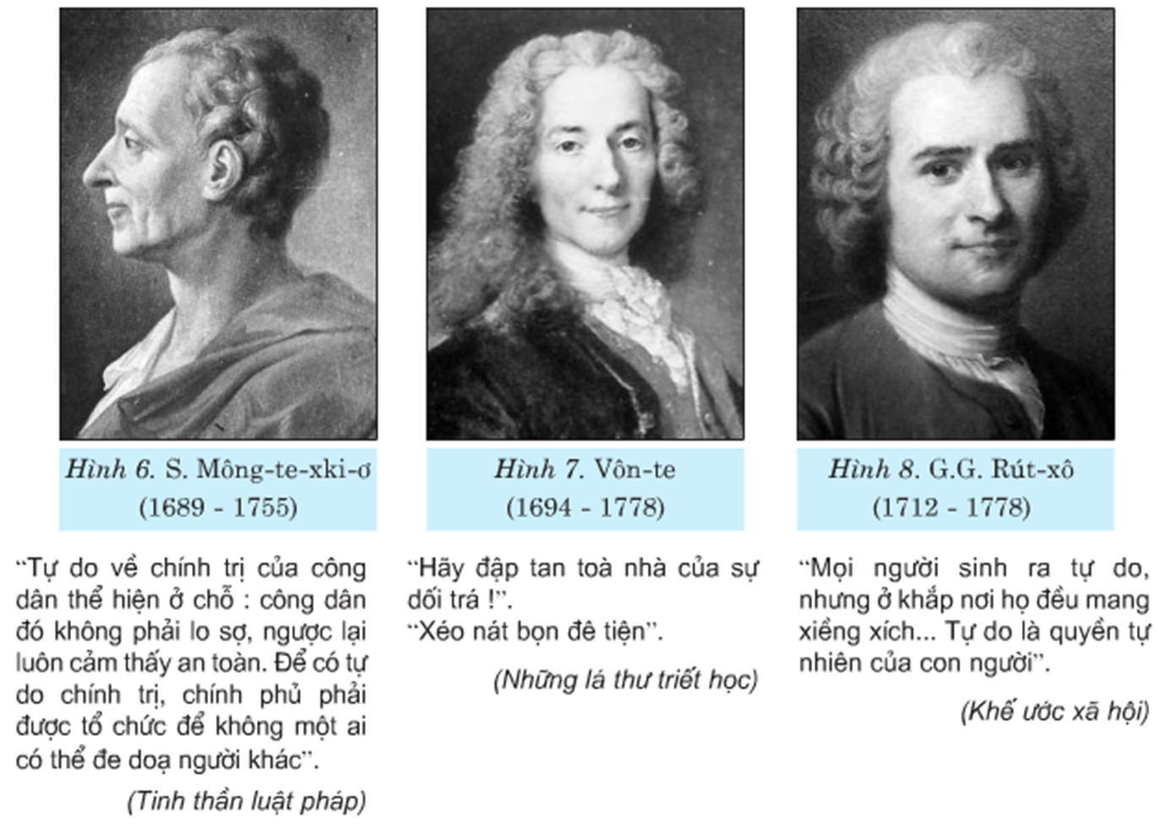
BÀI 2: CÁCH MẠNG TƯ SẢN PHÁP CUỐI THẾ KỈ XVIII
I. Nước Pháp trước cách mạng
3. Đấu tranh trên mặt trận tư tưởng
Em hãy nêu một vài điểm chủ yếu trong tư tưởng của Mông-te-xki-e, Vôn-te, Rút-xô

Slide 6





Học sinh đọc sách giáo khoa để trả lời các câu hỏi, tham khảo thêm sách, tra cứu Google để biết thêm những từ mới và các thông tin liên quan.
Hướng dẫn
về
nhà

